Slide 1





全国公开课系列———
橡皮糖行情
找找抱团股更舒服
经传投研
张明科
课程日期
2025/5/21
执业编号
A1120619100001

Slide 2
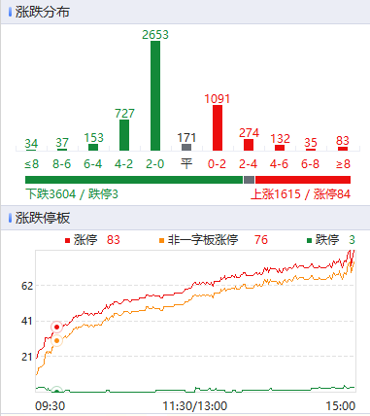
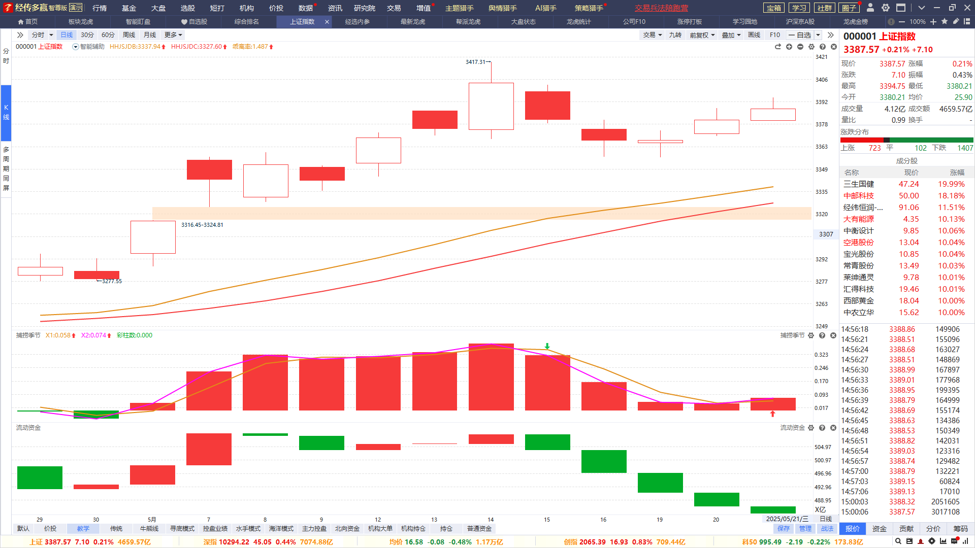
大盘及市场节奏
大盘死叉中期，调整末期，放量就有望继续上冲3417；
两市成交1.17万亿，增量832亿；
涨停家数连续两日逾百，对应的是机构抱团抢筹较明显，可多找锁筹、有控盘的方向

Slide 3
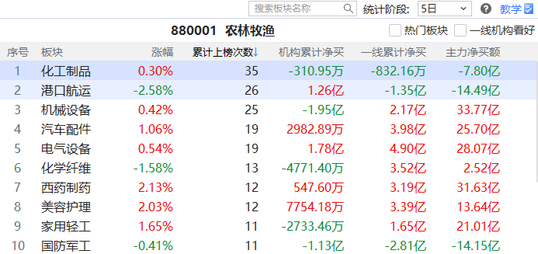
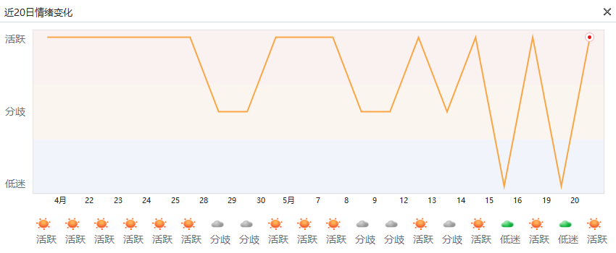
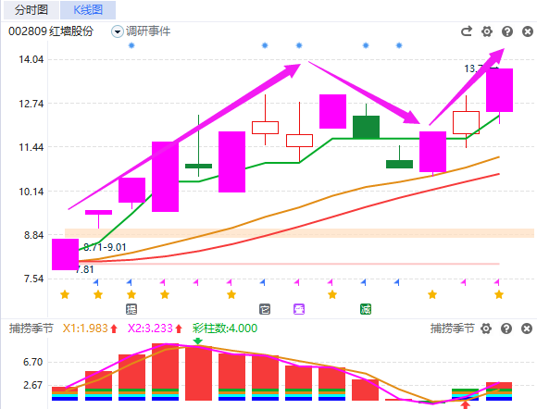
板块看点-龙虎
短打-席位密码-板块龙虎：龙虎累计上榜次数靠前，
游资机构扎堆炒作，易诞生超强势个股/热点
龙虎炒作情绪总体活跃，积极应用短线战法
行业：机械设备、汽车配件、港口航运、化工制品、电气设备
主题：机器人、人工智能、军工、汽车零部件、出口

Slide 4
盘前消息看点
序号 | 消息简要 | 具体消息 | 相关个股/解读
1 | 谷歌推出首款AR眼镜 与中国AR品牌Xreal达成战略合作 | 北京时间周三凌晨，美国科技巨头谷歌举行年度I/O开发者大会。谷歌宣布，与中国AR品牌Xreal达成战略合作，推出首款搭载安卓XR平台的AR眼镜。 5月20日，浙江印发《关于支持人工智能创新发展的若干措施》，将智能家居机器人、智能眼镜等产品纳入消费品以旧换新补贴范围，按照产品售价的15%，给予最高2000元/件补助。 | 智能眼镜：比依股份、瀛通通讯、博士眼镜、明月镜片 Xreal合作伙伴：科森科技、领益智造、龙旗科技 北交所+智能眼镜：纬达光电
2 | 脑机接口新突破，闭环脊髓神经接口治疗助患者自主行走 | 5月20日，浙大二院联合浙江大学南湖脑机交叉研究院、脑机智能全国重点实验室成功完成国内首例“闭环脊髓神经接口”植入手术。术后患者金大叔(化名)下肢运动功能持续显著改善，不但可以直线行走，还实现转弯、上下坡、变速行走等多种日常活动，标志着国内脊髓神经接口及神经功能重塑领域取得重大技术突破。 | 脑机接口：创新医疗、爱朋医疗、三博脑科 北交所+脑机接口：锦好医疗
3 | 美国天然气期货上涨8.84% | 美国天然气期货日内涨幅扩大至8.84%，报3.75美元/百万英热。据报道，欧盟可能提议在2027年底之前禁止俄罗斯天然气进口配额。 | 燃气：长春燃气、贵州燃气、洪通燃气、首华燃气 北交所+燃气：凯添燃气
4

Slide 5
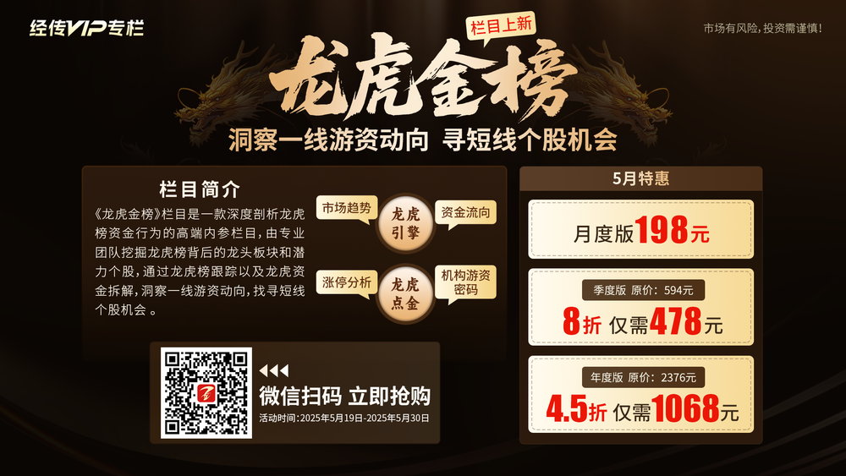
Notes:
https://neican.n8n8.cn/vip-column-h5/column-detail/6

Slide 6
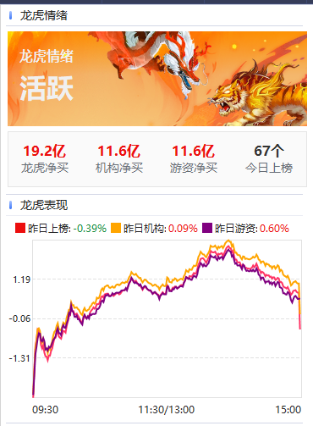


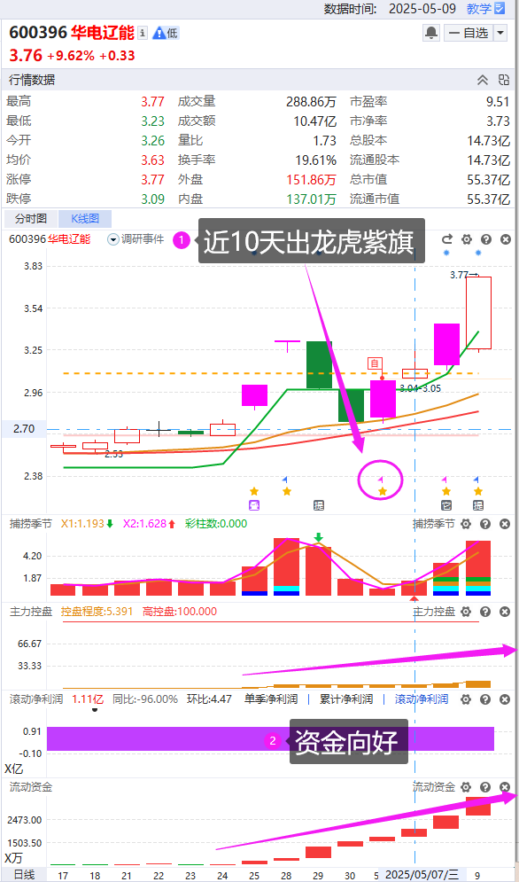
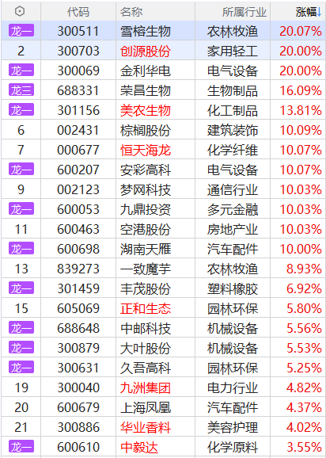
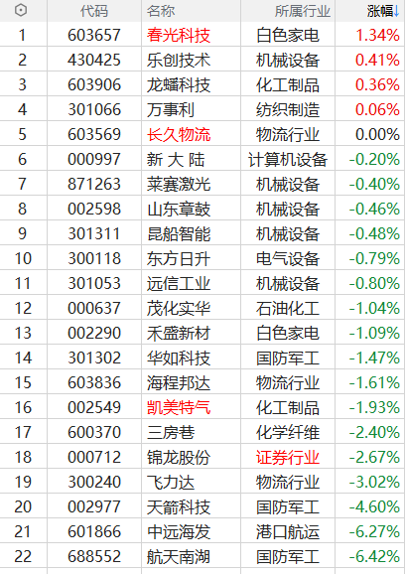
选股思路
紫旗回档示意图
5月20
紫旗回档；10天内紫旗+死叉3天以上，等待爆发回档

Slide 7
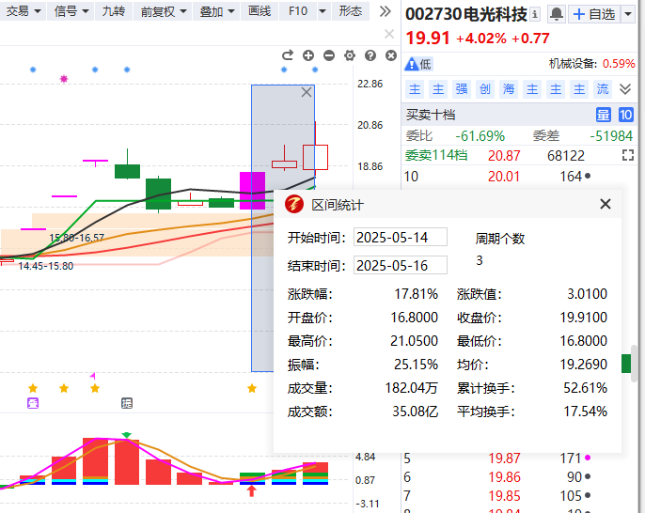
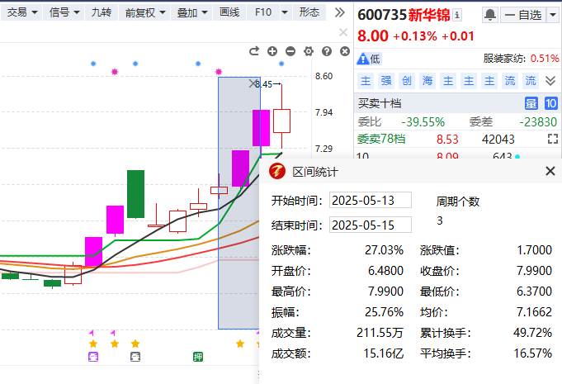
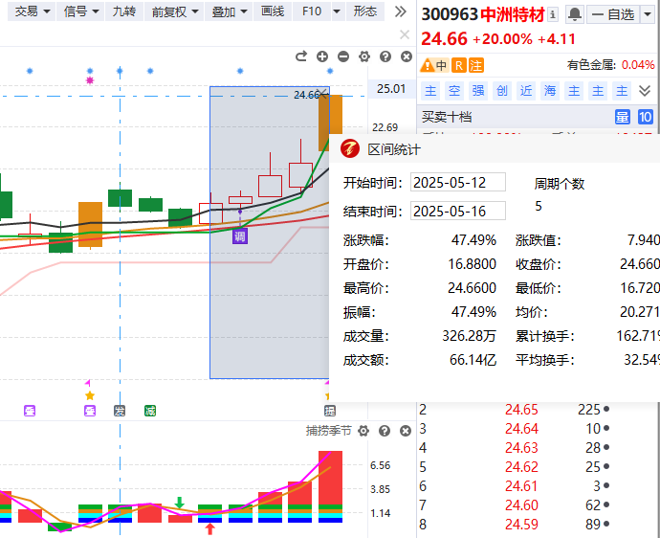
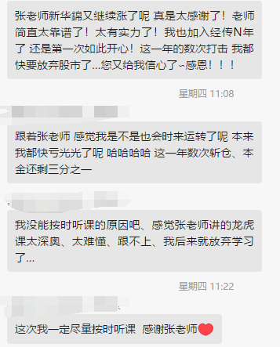
回顾
有任何不懂的，随时在圈子/陪跑营/直播间中提出

Slide 8
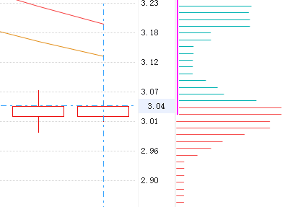
什么是筹码
筹码：拥有股票即拥有筹码
筹码分布：不同价位筹码的数量（手）分布状况，以横线长短表示
3.06
套牢筹码
3.05
收盘价
3.04
不赚不亏
3.03
获利筹码
3.02

Slide 9
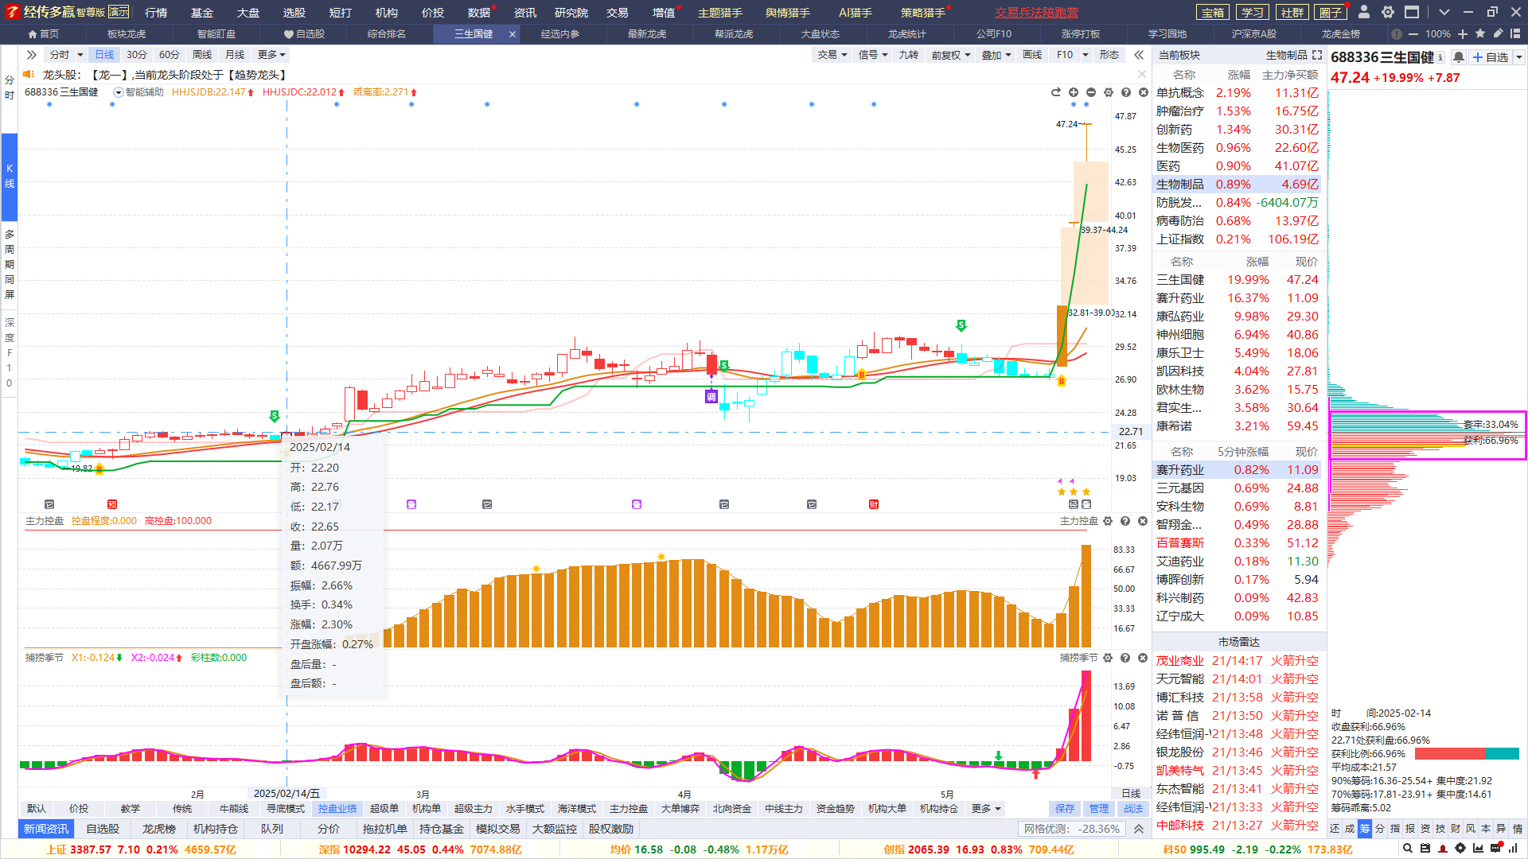
筹码峰
筹码峰
筹码的峰值—持有筹码最高的一段，往往是主力控筹

Slide 10
筹码峰
筹码峰
筹码的峰值—持有筹码最高的一段，往往是主力控筹

Slide 11
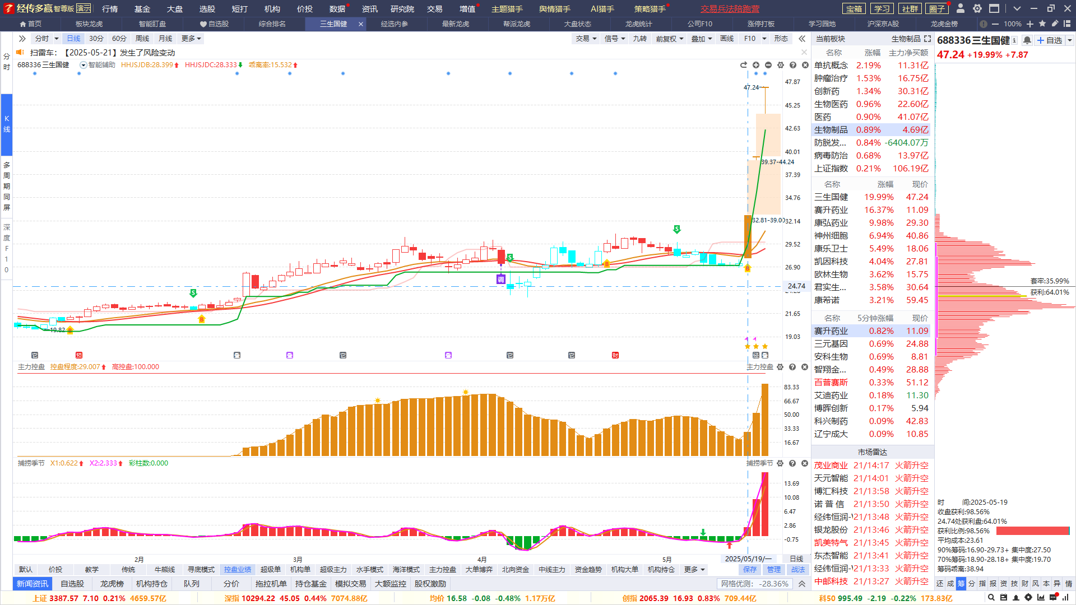
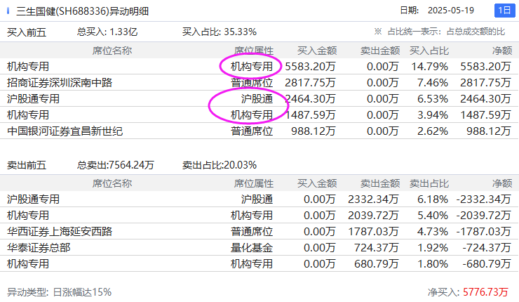
如何找机构抱团
1
历经调整+爆发，筹码峰没变
3
爆发期：机构抢筹
2
主力控盘反复活跃
①筹码峰没有明显降低；②有主力控盘；③龙虎机构抢筹
此类型股，中线跟踪做做波段，出龙虎榜机构抢筹可超短线博弈

Slide 12
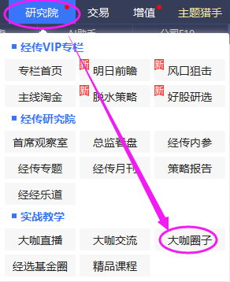

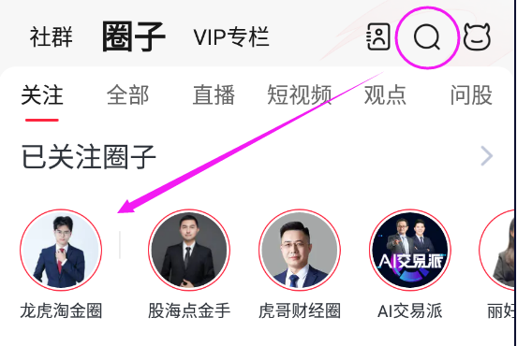

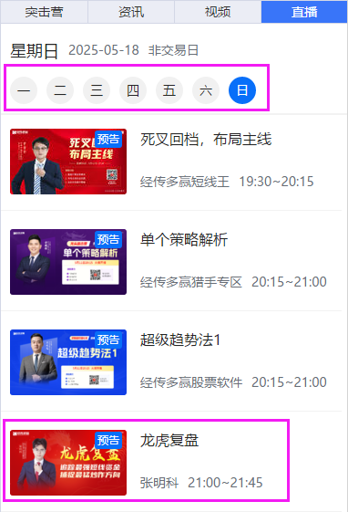

1
PC找圈子
2
APP找圈子
研究院→大咖圈子→搜索 “龙虎淘金圈”，点个关注不迷路
圈子→搜索“龙虎淘金圈”→点击圈子头像→「置顶」，下次进入不迷路
3
圈子内容
4
龙虎直播
时间表
「周一」17:15~18:00
「周二」21:00~21:45
「周三」17:15~18:00
「周五」09:45~10:30
「周日」21:00~21:45
「直播」盘中图文直播，交流阵地
「观点」龙虎相关文章（置顶篇有学习指引）
「课程」直播回放、精品课程
「内参」每1~4更新，选股策略
「问股-短视频」悬赏提问；短视频学习

Slide 13
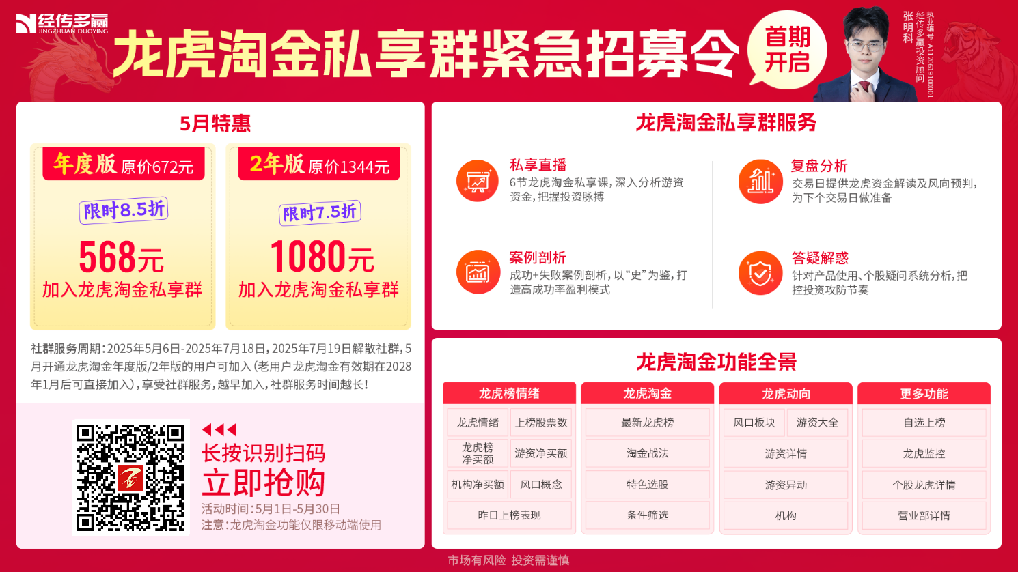
Notes:
https://a1.n8n8.cn/pc-page/lhtj?open=renewal&pageId=400000980

